Slide 2
INFORME DE PETICIONES, QUEJAS, RECLAMOS Y DENUNCIAS (PQRDS) Primer trimestre de 2020

Slide 3
Introducción
El presente informe muestra los datos pormenorizaos de las Peticiones, Quejas, Reclamos, Sugerencias y Denuncias (PQRSD) recibidas y atendidas por las diferentes dependencias del Área Metropolitana de Bucaramanga durante el periodo comprendido entre el 02 de enero y el 31 de marzo de 2020, con el fin de establecer los índices de desempeño de la entidad en cuanto a la gestión y efectiva respuesta.
El informe muestra la correspondencia que se recibió en la entidad durante el periodo evaluado en cada uno de los canales dispuestos por la entidad para la recepción de las PQRSD.
Esta informe se realizó tomando en cuenta la bases de datos suministrada por la plataforma BPM.Gov., Sistema Integrado Único de Correspondencia.
De otra parte, se relacionan los derechos de petición que se trasladan a otras entidades por competencia .

Slide 4
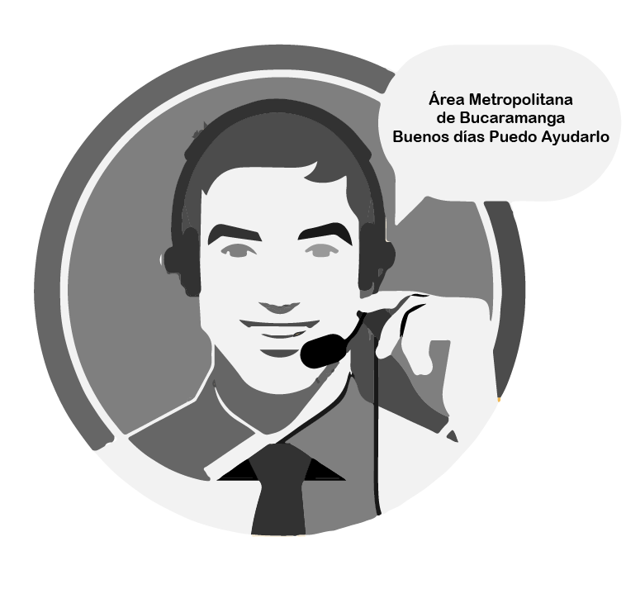
Canales de Atención
La ciudadanía del Área Metropolitana de Bucaramanga tiene a su disposición diversos canales a través de los cuales los ciudadanos y grupos de interés pueden formular peticiones, quejas, reclamos, sugerencias y denuncias sobre temas competencia de la entidad.
Sitio Web: Accediendo a http://www.amb.gov.co/ en el menu PQRSD, encuentra un formulario para diligenciar y enviar en línea.
Presencial: Puede radicar oficios por escrito, o expresar de manera verbal el detalle de sus PQRD’s, en la oficina de recepción de la entidad, en la Calle 89 Transversal Oriental Metropolitana – 69 Centro de Convenciones Neumundo en Bucaramanga.
Correo electrónico: Puede enviar un email a info@amb.gov.co, con el detalle de su PQRSD y sus datos de contacto.
Buzón Sugerencias: Diligenciando y depositando el formato DIE-FO-005, disponible en las instalaciones de la entidad.
Correo Postal: Dirigiendo por cualquier medio de correspondencia portal sus PQRSD a la Calle 89 Trnasversal Oriental Metropolitana – 69 Centro de Convenciones Neomundo en Bucaramanga
Telefónico: Llamando al teléfono principal de la entidad o los de las secretarías de cada dependencia (publicados en la página web).

Slide 5
Correspondencia recibida en la entidad
Tipo de requerimiento | # de oficios recibidos | Porcentaje
Acción de tutela | 29 | 0.58 %
Acción popular | 3 | 0.06 %
Derechos de petición | 418 | 8.33 %
Informativos | 892 | 17.77 %
Otros (certificaciones de funciones, certificaciones con alcances y obligaciones contractuales) | 63 | 1.25 %
Proceso contractual | 36 | 0.72 %
Proceso ejecutivo singular | 1 | 0.02 %
SQR(denuncias, sugerencias, quejas o reclamos) | 9 | 0.18 %
Trámite | 3554 | 70.78 %
Urgente | 16 | 0.32 %
Toda la correspondencia que se recibe en el Área Metropolitana de Bucaramanga por los diferentes canales dispuestos para los ciudadanos, es dirigida y radicada en un único sistema integrado de correspondencia, desde el cual se hace su clasificación y seguimiento. Durante el primer trimestre del año 2020 se recibió en total de 5.021 radicados. Luego de realizar la clasificación encontramos:

Slide 6
Canales de atención
Canal de atención | # de oficios recibidos | Porcentaje
Buzón de sugerencias | 8 | 0.16 %
Correo electrónico | 360 | 7.17 %
Correo postal | 757 | 15.08 %
Presencial | 3769 | 75.06 %
Sitio web | 90 | 1.79 %
Telefónico | 37 | 0.74 %

Slide 7
PQRSD por Canales de Atención
Durante este periodo se recibieron un total de 427 PQRSD, de los cuales 196 se recibieron de manera presencial en los punto de atención dispuestos por la entidad, 110 se reciben por correo electrónico, 72 por correo postal, por sitio web 44 y 5 por medio telefónico.

Slide 8
Tipo de petición | Enero | Febrero | Marzo | Total
Consultas relacionadas con la materia a cargo de la entidad, a ser tratada por diferentes dependencias de acuerdo con sus funciones | 3 | 3 | 4 | 10
Denuncia |  |  | 1 | 1
Derechos de petición de interés general | 102 | 161 | 109 | 372
Queja | 1 | 2 | 2 | 5
Reclamo | 1 | 1 | 1 | 3
Solicitudes de copias o exámenes de documentos que reposan en la entidad. |  | 3 |  | 3
Solicitud de otra entidad pública | 9 | 12 | 12 | 33
TOTAL | 116 | 182 | 129 | 427
Consolidado cuantitativo por tipología documental de las PQRSD radicadas en el primer trimestre de 2020

Slide 9
Tiempos de respuesta para contestar las Peticiones, Sugerencias, Quejas o Reclamos (Ley 1755 de 2015)
5 días hábiles | 10 días hábiles | 15 días hábiles | 30 días hábiles | Términos establecidos por la autoridad competente
Solicitudes de información realizada por congresistas | Solicitudes efectuadas por otra entidad pública Solicitudes que requieran documentos. | Peticiones de orden general Sugerencias, quejas o reclamos depositados por los ciudadanos en los diferentes canales dispuestos por la entidad. | Consulta en relación con funciones y competencias de la entidad. | Requerimientos administrativos y judiciales Requerimientos que tengan previsto un procedimiento especial en la ley o en el reglamento.

Slide 10
Promedio de días de respuesta de PQRSD

Slide 11
Observaciones para tener en cuenta
El Gobierno Nacional declaró la emergencia sanitaria ateniendo a que el país se ha visto afectado en los últimos días con casos de la enfermedad COVID19, catalogada por la Organización Mundial de la Salud como una emergencia en salud pública de impacto mundial.
Teniendo en cuenta lo anterior se amplían términos para resolver peticiones (Decreto Legislativo 491 de 2020) , fijando los siguientes términos
Salvo norma especial toda petición deberá resolverse dentro de los treinta (30) días siguientes a su recepción.
Estará sometida a término especial la resolución de las siguientes peticiones:
Las peticiones de documentos y de información deberán resolverse dentro de los veinte (20) días siguientes a su recepción.
Las peticiones mediante las cuales se eleva una consulta a las autoridades en relación con las materias a su cargo deberán resolverse dentro de los treinta y cinco (35) días siguientes a su recepción.
El Área Metropolitana de Bucaramanga mediante Resolución No 000275 del veinte (20) de marzo de 2020, modificó y prorrogo la suspensión de términos establecida en la Resolución No 000268 del dieciséis (16) de marzo de 2020, desde el día veintiuno (21) de marzo de 2020 y hasta el día doce (12) de abril de 2020.

Slide 12
Respuesta a Derechos de Petición-consolidado
Tipo | # oficios recibidos | # oficios respondidos a tiempo | # de oficios respondidos fuera de tiempo | # de oficios sin responder dentro del tiempo | # de oficios en trámite sin responder dentro del tiempo
Derechos de petición de orden general | 372 | 249 | 79 | 34 | 10
Solicitud desde otra entidad pública | 33 | 21 | 7 | 4 | 1
Solicitud de copias o examen de documentos que reposan en la entidad | 3 | 1 |  |  | 2
Consulta relacionada con la materia a cargo de la entidad | 10 | 9 |  | 1
TOTAL | 418 | 280 | 86 | 39 | 13

Slide 13
Derechos de Petición trasladados a otra entidad-consolidado
Tipo | # oficios recibidos | # oficios traslados de otra entidad
Derecho de petición de orden general | 372 | 54
Solicitudes de copias o exámenes de documentos que reposan en la entidad | 3 | 1
Derechos desde otra entidad pública | 33 | 3
En total se han trasladado 58 derechos de peticiones a otra entidades, esto obedece a la medida cautelar donde se ordena suspender todas las actuaciones en las que se ejerce como autoridad ambiental, entre ellas la de otorgar o no la exención en el pago de la sobretasa ambiental

Slide 14
Dirección
Tipo de Requerimiento | # de oficios recibidos
Dp (Derechos de petición de orden General) | 3
Informativo | 18
Trámite | 9
Urgente | 1
Total de oficios recibidos | 31

Slide 15
Tiempo de respuesta Derechos de Petición Dirección
Tipo de requerimiento | # oficios recibidos | # oficios respondidos a tiempo | # de oficios respondidos fuera de tiempo | # de oficios en trámite dentro del tiempo | # de oficios vencidos sin dar respuesta
Derechos de petición de orden general | 3 | 3 | 0 | 0 | 0

Slide 16
Secretaria General
Tipo de requerimiento | # de oficios recibidos
Acción de tutela | 29
Acción popular | 3
Derechos de petición (orden general) | 23
Derechos de petición (solicitud de copias o exámenes de documentos) | 2
Derechos de petición (solicitud desde otra entidad pública) | 7
Derechos pe petición (consulta relacionada con las materias a cargo) | 1
Otros (certificaciones de funciones, certificaciones con alcances y obligaciones contractuales) | 60
Proceso contractual | 19
SQR (Denuncias, Sugerencias, quejas, reclamos | 1
Trámite | 144
Urgente | 2

Slide 17
Tiempo de respuesta Derechos de Petición Secretaria General
Tipo | # oficios recibidos | # oficios respondidos a tiempo | # de oficios respondidos fuera de tiempo | # de oficios en trámite dentro del tiempo | # de oficios vencidos sin dar respuesta
Derechos de petición (orden general) | 23 | 14 | 8 | 1
Derechos de petición (solicitud de copias o exámenes de documentos) | 2 | 1 |  | 1
Derechos de petición (solicitud desde otra entidad pública) | 7 | 5 | 2
Derechos pe petición (consulta relacionada con las materias a cargo) | 1 | 1

Slide 18
Subdirección Administrativa y Financiera
Tipo de requerimiento | # de oficios recibidos
Derechos de petición (de orden general) | 42
Derechos de petición (solicitud desde otra entidad pública) | 2
Informativo | 398
SQR (Sugerencias, quejas o reclamos) | 2
Trámite | 105
Urgente | 3

Slide 19
Tiempo de respuesta Derechos de Petición Subdirección Administrativa y Financiera
Tipo | # oficios recibidos | # oficios respondidos a tiempo | # de oficios respondidos fuera de tiempo | # de oficios en trámite dentro del tiempo | # de oficios vencidos sin dar respuesta
Derechos de petición (de orden general) | 42 | 34 | 6 | 2
Derechos de petición (solicitud desde otra entidad pública) | 2 | 2

Slide 20
Subdirección Ambiental
Tipo de requerimiento | # de oficios recibidos
Derechos de petición (de orden general) | 136
Derechos de petición (solicitud desde otra entidad pública) | 7
Derechos de petición (Solicitud de copias o exámenes de documentos que reposan en la entidad) | 1
Derechos de petición (Consultas relacionadas con la materia a cargo) | 1
Informativo | 262
Proceso ejecutivo singular | 1
SQR (Sugerencia, queja o reclamo) | 1
Trámite | 195
Urgente | 1

Slide 21
Tiempo de respuesta Derechos de Petición Subdirección Ambiental
Tipo | # oficios recibidos | # oficios respondidos a tiempo | # de oficios respondidos fuera de tiempo | # de oficios en trámite dentro del tiempo | # de oficios vencidos sin dar respuesta
Derechos de petición (de orden general). | 136 | 119 | 11 | 6
Derechos de petición (solicitud desde otra entidad pública). | 7 | 5 | 1 | 1
Derechos de petición (Solicitud de copias o exámenes que reposan en la entidad). | 1 |  |  | 1
Derechos de petición (Consultas relacionadas con la materia a cargo de la entidad, a ser tratada por diferentes dependencias de acuerdo con sus funciones). | 1 | 1

Slide 22
Subdirección de Planeación e Infraestructura
Tipo de requerimiento | # de oficios recibidos
Derechos de petición (de orden general) | 102
Derechos de petición (solicitud desde otra entidad pública) | 8
Derechos de petición (consulta relacionada con las materias a cargo) | 4
Informativo | 68
Otros (certificaciones de funciones, certificaciones con alcances y obligaciones contractuales) | 15
SQR (Sugerencias, quejas o reclamos) | 3
Trámite | 2651
Urgente | 5

Slide 23
Tiempo de respuesta Derechos de Petición Subdirección de Planeación e Infraestructura
Tipo | # oficios recibidos | # oficios respondidos a tiempo | # de oficios respondidos fuera de tiempo | # de oficios en trámite dentro del tiempo | # de oficios vencidos sin dar respuesta
Derechos de petición (de orden general) | 102 | 51 | 27 | 14 | 10
Derechos de petición (solicitud desde otra entidad pública) | 8 | 5 | 1 | 1 | 1
Derechos de petición (consulta relacionada con las materias a cargo) | 4 | 3 |  | 1

Slide 24
Subdirección de Transporte Metropolitano
Tipo de requerimiento | # de oficios recibidos
Derechos de petición (de orden general) | 66
Derechos de petición (solicitud desde otra entidad pública) | 9
Derechos de petición (Consultas relacionadas con la materia a cargo) | 4
Informativos | 75
Proceso contractual | 2
Trámite | 450
SQR (Sugerencias, quejas o reclamos) | 2
Urgente | 2

Slide 25
Tiempo de respuesta Derechos de Petición Subdirección de Transporte Metropolitano
Tipo | # oficios recibidos | # oficios respondidos a tiempo | # de oficios respondidos fuera de tiempo | # de oficios en trámite dentro del tiempo | # de oficios vencidos sin dar respuesta
Derechos de petición (de orden general) | 66 | 28 | 27 | 11
Derechos de petición (solicitud desde otra entidad pública) | 9 | 4 | 3 | 2
Derechos de petición (Consultas relacionadas con la materia a cargo) | 4 | 4

Slide 26
Conclusiones
Del total de oficios recibidos en la entidad durante el primer trimestre, el 8.33 % corresponde a Derechos de petición.
Durante el trimestre el canal más utilizado por la ciudadanía para realizar alguna solicitud es la radicación de manera presencial, ya que del total de canales dispuestos por la entidad, un 75.06 % ingresa por medio de las ventanillas, otro canal utilizado es el correo postal con el 15.08 %. El canal menos usado es el buzón de sugerencia con el 0.16 %.
La dependencia que atendió el mayor numero de PQRSD fue la Subdirección Ambiental, con un total de 146 requerimiento.
Del total de PQRSD recibidas durante el trimestre, el 53.37 % es decir 285 requerimientos fueron contestados a tiempo.
Recomendaciones
Socializar a todas las dependencias de la entidad el procedimiento existente para el tramite adecuado de las peticiones, quejas, reclamos y denuncias.
Incluir dentro del Plan anual de capacitaciones, reinducción en el manejo de la plataforma BPM.Gov
Generar mayor compromiso al interior de la entidad en el manejo de la plataforma de gestión de procesos Integrasafot, con el fin de darle debido tramite a las solicitudes presentadas por los peticionarios.
Fortalecer la cultura al interior de la entidad para dar respuesta oportuna de acuerdo a la estipulado por Ley.

